Slide 1



المملكة العربية السعودية
وزارة التعليم
مدرسة سعد بن الحارث المتوسطة بسيهات
تدريبات
الذرات و العناصر و الجدول الدوري
علوم
الصف الأول المتوسط
إعداد معلم المادة : عبدالجليل هزاع

Slide 2

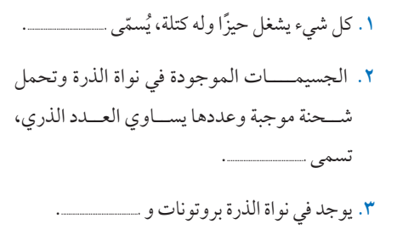
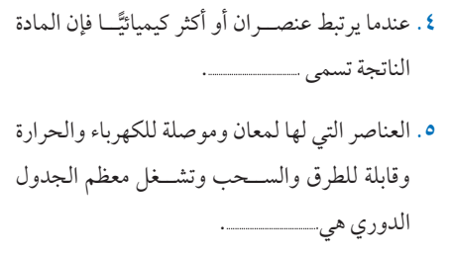
124
رقم
الصفحة
استخدام المفردات
إملأ الفراغات بالكلمات المناسبة :
المادة
مركب
البروتونات
الفلزات
نيوترونات
الذرات و العناصر و الجدول الدوري
1445هـ
أ . عبدالجليل هزاع

Slide 3

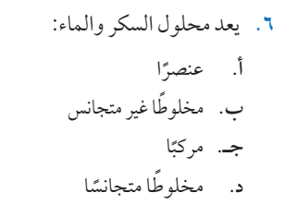
124
رقم
الصفحة
تثبيت المفاهيم
اختر الإجابة الصحيحة فيما يأتي:
الذرات و العناصر و الجدول الدوري
1445هـ
أ . عبدالجليل هزاع

Slide 4
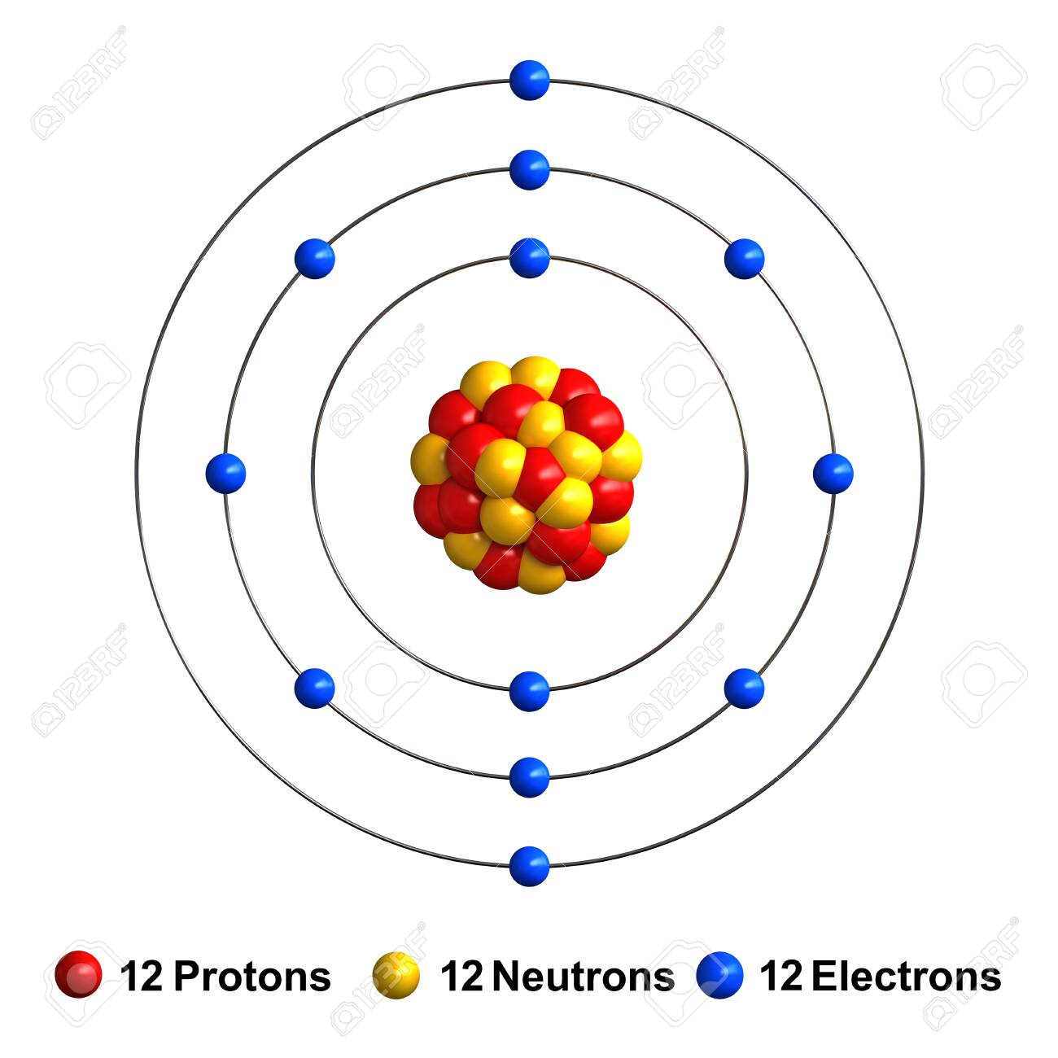
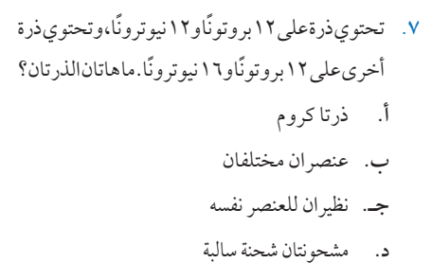
124
رقم
الصفحة
تثبيت المفاهيم
اختر الإجابة الصحيحة فيما يأتي:
الذرات و العناصر و الجدول الدوري
1445هـ
أ . عبدالجليل هزاع

Slide 5
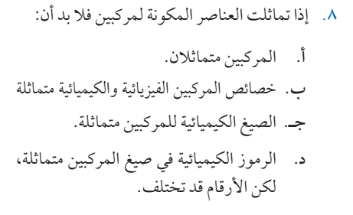
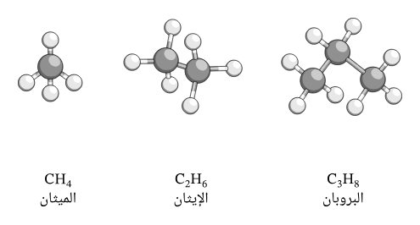
124
رقم
الصفحة
تثبيت المفاهيم
اختر الإجابة الصحيحة فيما يأتي:
الذرات و العناصر و الجدول الدوري
1445هـ
أ . عبدالجليل هزاع

Slide 6
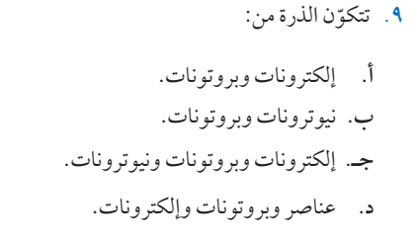
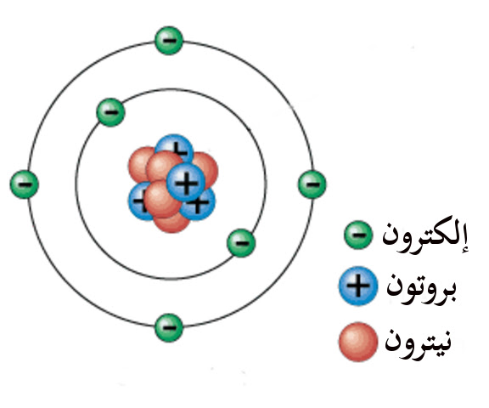
124
رقم
الصفحة
تثبيت المفاهيم
اختر الإجابة الصحيحة فيما يأتي:
الذرات و العناصر و الجدول الدوري
1445هـ
أ . عبدالجليل هزاع

Slide 7
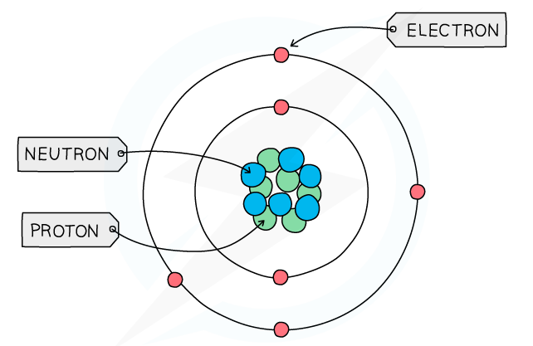

124
رقم
الصفحة
تثبيت المفاهيم
اختر الإجابة الصحيحة فيما يأتي:
الذرات و العناصر و الجدول الدوري
1445هـ
أ . عبدالجليل هزاع

Slide 8
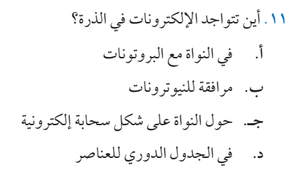
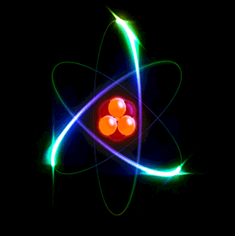
124
رقم
الصفحة
تثبيت المفاهيم
اختر الإجابة الصحيحة فيما يأتي:
الذرات و العناصر و الجدول الدوري
1445هـ
أ . عبدالجليل هزاع

Slide 9
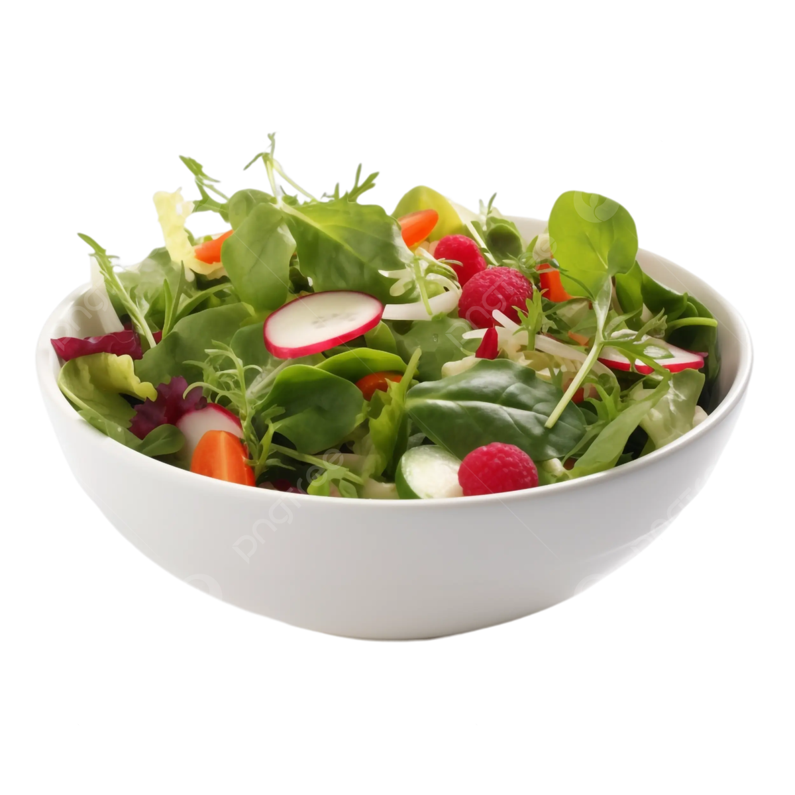
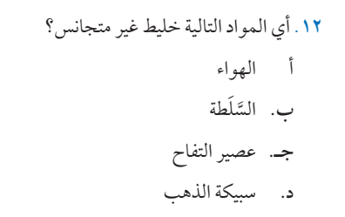
124
رقم
الصفحة
تثبيت المفاهيم
اختر الإجابة الصحيحة فيما يأتي:
الذرات و العناصر و الجدول الدوري
1445هـ
أ . عبدالجليل هزاع

Slide 10
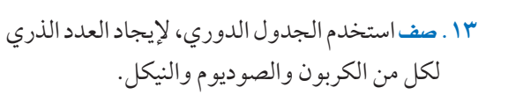
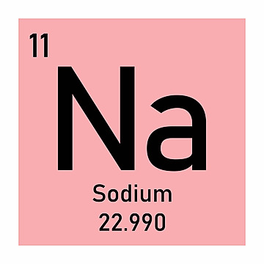
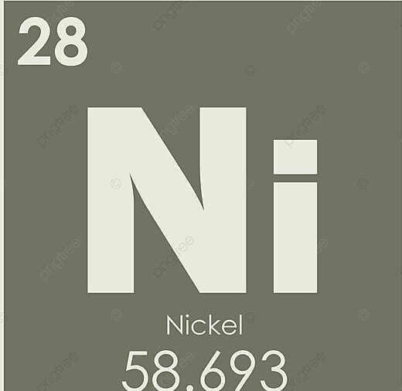
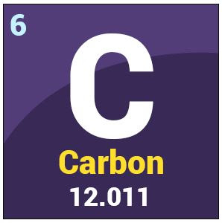
125
رقم
الصفحة
التفكير الناقد
بالرجوع للجدول الدوري صفحة 144
العدد الذري للنيكل
28
العدد الذري للصوديوم
11
العدد الذري للكربون
6
الذرات و العناصر و الجدول الدوري
1445هـ
أ . عبدالجليل هزاع

Slide 11

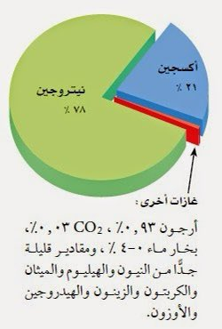
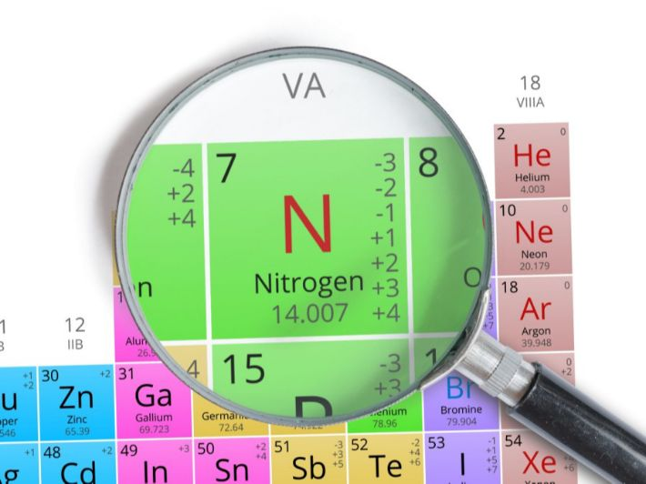
125
رقم
الصفحة
التفكير الناقد
بالرجوع للجدول الدوري صفحة 144
النيتروجين
الربط مع علم الأرض
مكونات الهواء
الذرات و العناصر و الجدول الدوري
1445هـ
أ . عبدالجليل هزاع

Slide 12

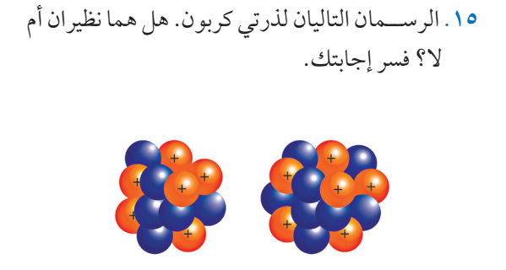
125
رقم
الصفحة
التفكير الناقد
تذّكر دائماً
النظائر
هي ذرات العنصر الواحد المتشابهة في عدد البروتونات و المختلفة في عدد النيوترونات
نعم نظيران
الذرة الثانية
الذرة الأولى
و لأن الذرة الثانية تحتوي على 6 بروتونات و
6 نيوترونات
لأن الذرة الأولى تحتوي على 6 بروتونات و
8 نيوترونات
الذرات و العناصر و الجدول الدوري
1445هـ
أ . عبدالجليل هزاع

Slide 13
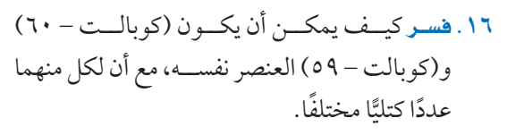
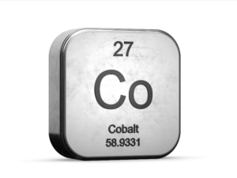
125
رقم
الصفحة
التفكير الناقد
تذّكر دائماً
النظائر
هي ذرات العنصر الواحد المتشابهة في عدد البروتونات و المختلفة في عدد النيوترونات
لأن كلا الذرتين نظائر للعنصر نفسه ، و كلاً منهما يحتوي على 27 بروتون في نواته
الذرات و العناصر و الجدول الدوري
1445هـ
أ . عبدالجليل هزاع

Slide 14
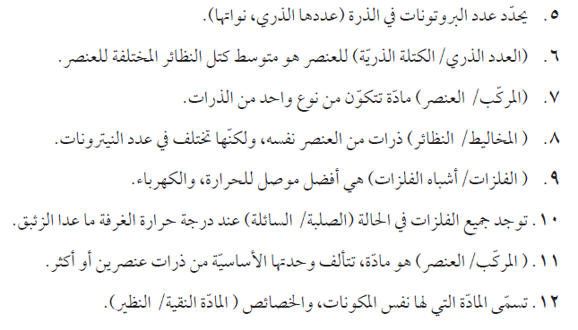
رقم
الصفحة
ضع خطاً تحت الإجابة الصحيحة فيما يأتي
1
2
3
4
5
6
7
8
الذرات و العناصر و الجدول الدوري
1445هـ
أ . عبدالجليل هزاع

Slide 15
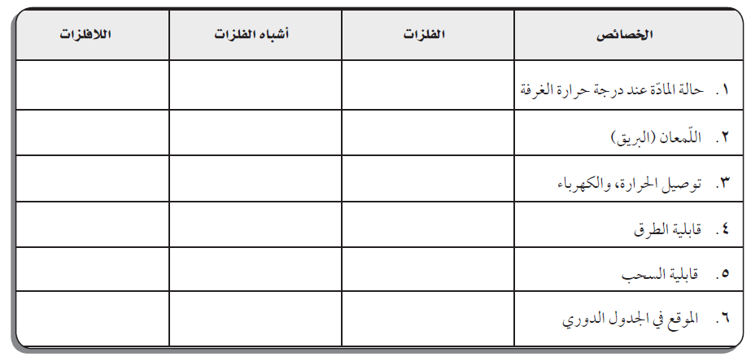
رقم
الصفحة
أكمل المعلومات في الجدول التالي
الذرات و العناصر و الجدول الدوري
1445هـ
أ . عبدالجليل هزاع

Slide 16
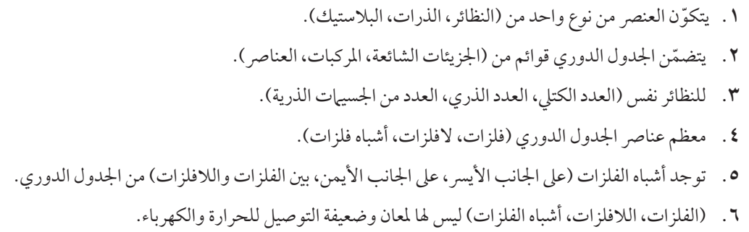
رقم
الصفحة
اختر الإجابة الصحيحة فيما يأتي
الذرات و العناصر و الجدول الدوري
1445هـ
أ . عبدالجليل هزاع

Slide 17
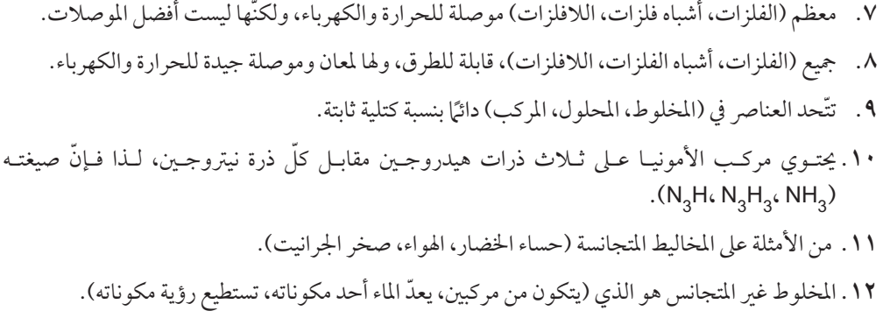
رقم
الصفحة
اختر الإجابة الصحيحة فيما يأتي
الذرات و العناصر و الجدول الدوري
1445هـ
أ . عبدالجليل هزاع

Slide 18
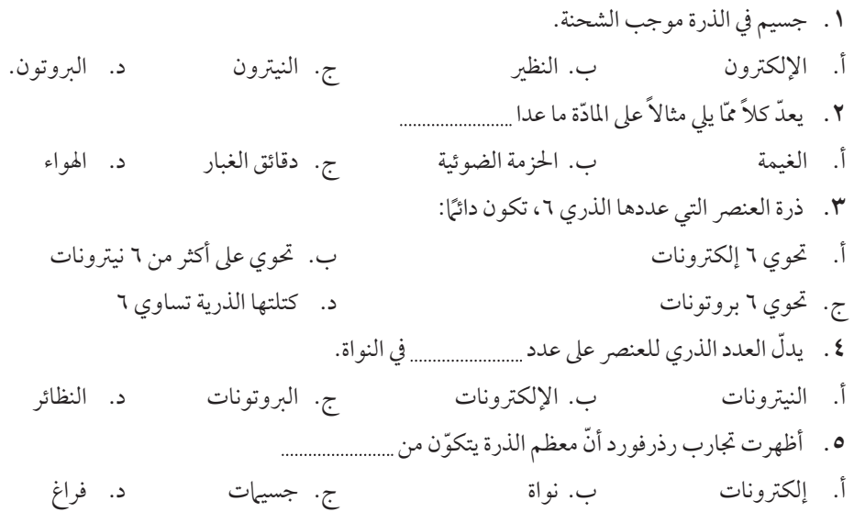
رقم
الصفحة
اختر الإجابة الصحيحة فيما يأتي
الذرات و العناصر و الجدول الدوري
1445هـ
أ . عبدالجليل هزاع

Slide 19
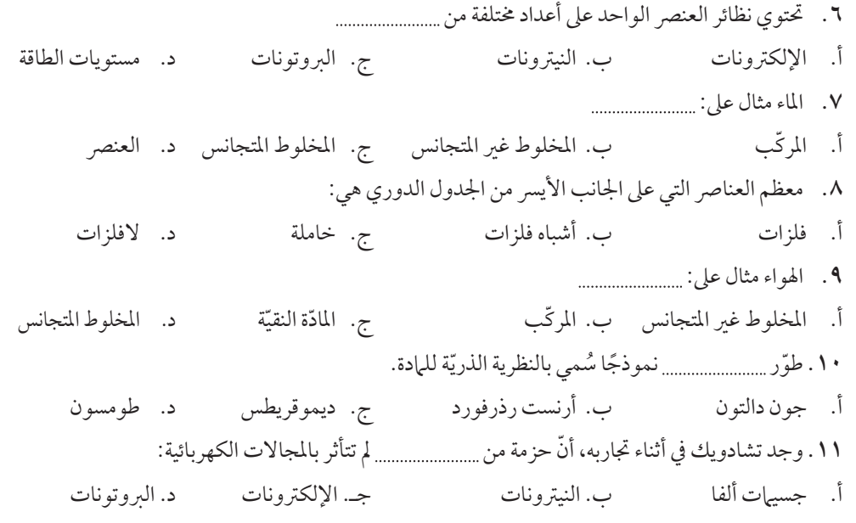
رقم
الصفحة
اختر الإجابة الصحيحة فيما يأتي

Slide 20
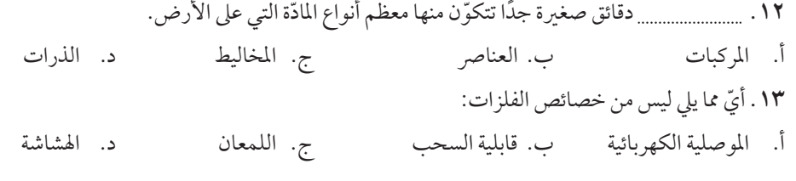
رقم
الصفحة
اختر الإجابة الصحيحة فيما يأتي
الذرات و العناصر و الجدول الدوري
1445هـ
أ . عبدالجليل هزاع

Slide 21


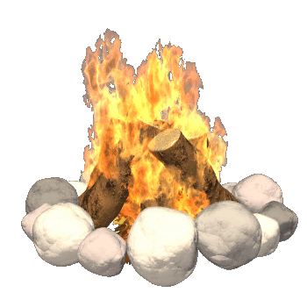
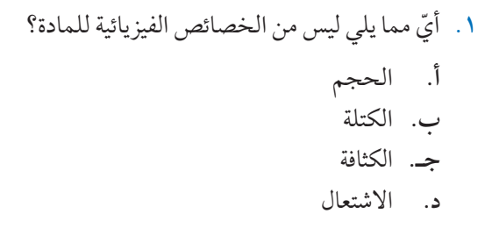
126
رقم
الصفحة
اختر الإجابة الصحيحة فيما يأتي:
الذرات و العناصر و الجدول الدوري
1445هـ
أ . عبدالجليل هزاع

Slide 22
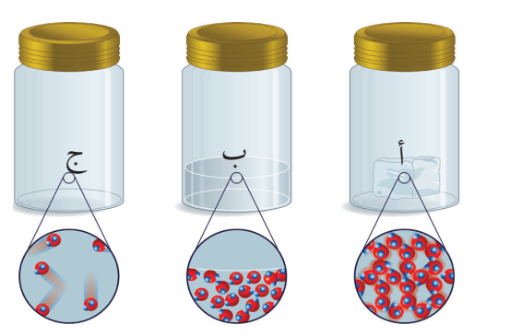
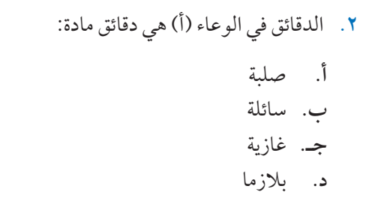
126
رقم
الصفحة
اختر الإجابة الصحيحة فيما يأتي:
الذرات و العناصر و الجدول الدوري
1445هـ
أ . عبدالجليل هزاع

Slide 23
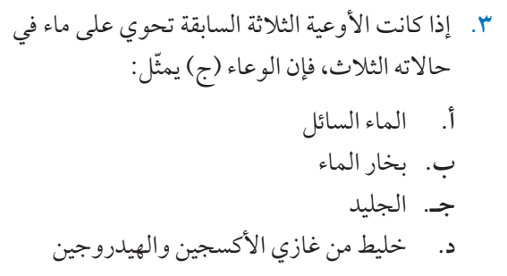
126
رقم
الصفحة
اختر الإجابة الصحيحة فيما يأتي:
الذرات و العناصر و الجدول الدوري
1445هـ
أ . عبدالجليل هزاع

Slide 24
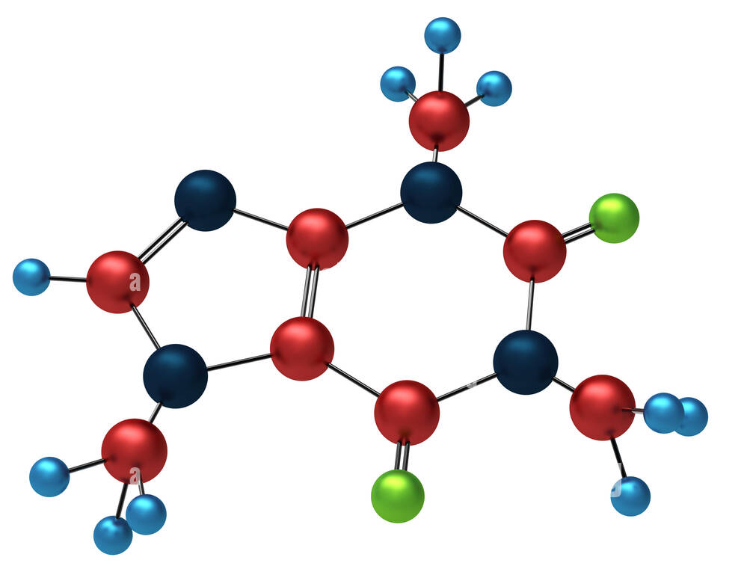
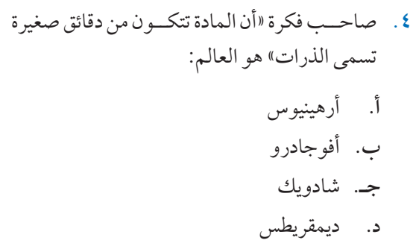
126
رقم
الصفحة
اختر الإجابة الصحيحة فيما يأتي:
الذرات و العناصر و الجدول الدوري
1445هـ
أ . عبدالجليل هزاع

Slide 25
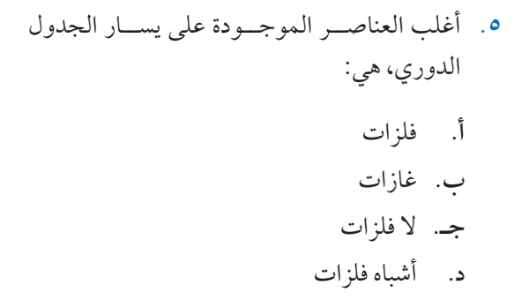
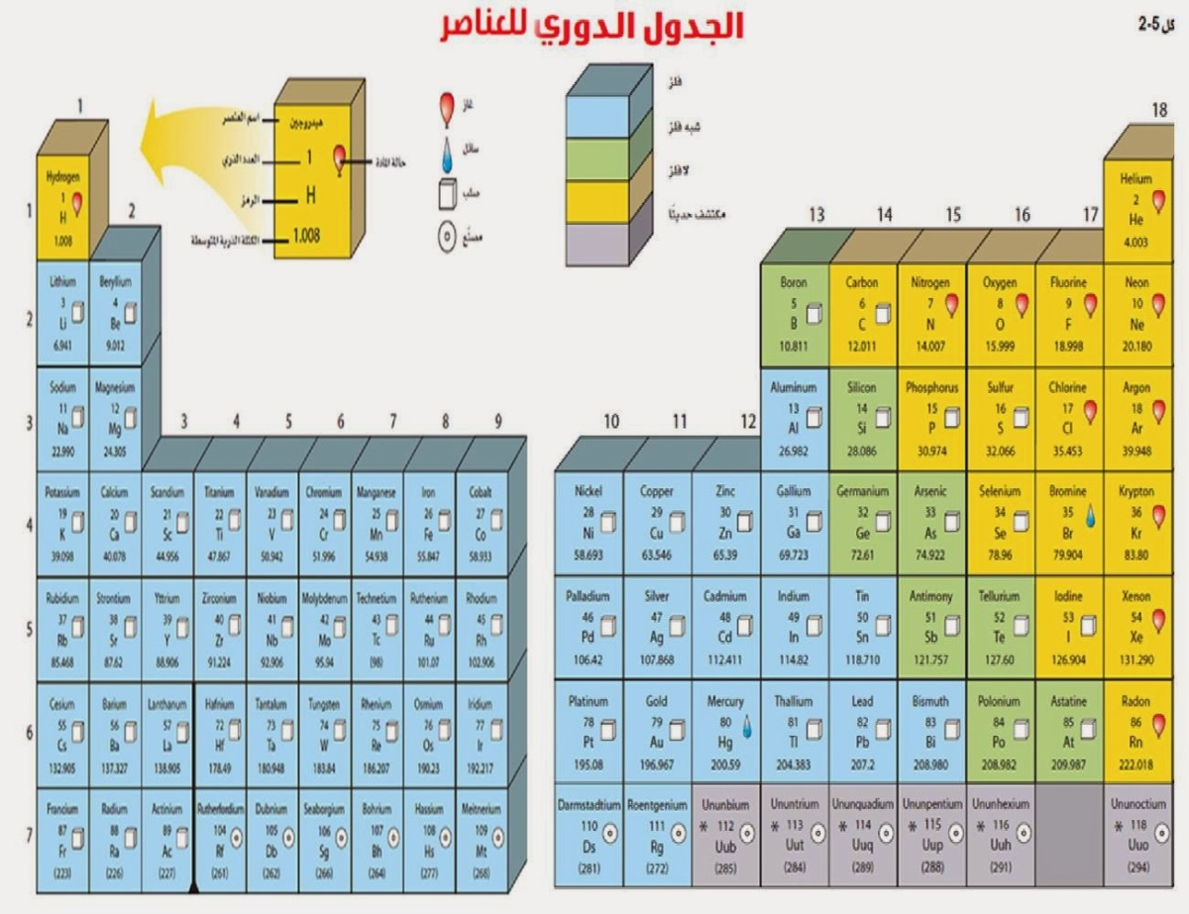
126
رقم
الصفحة
اختر الإجابة الصحيحة فيما يأتي:
الذرات و العناصر و الجدول الدوري
1445هـ
أ . عبدالجليل هزاع

Slide 26
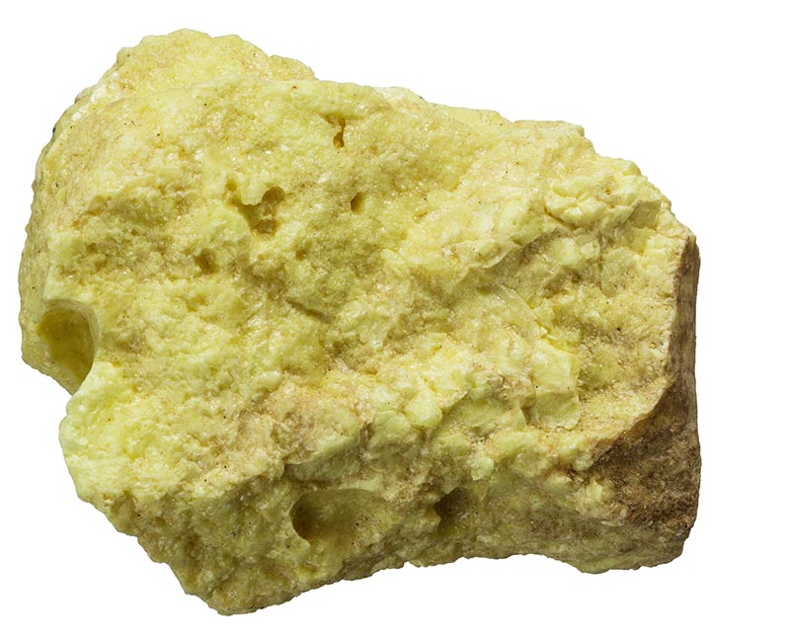
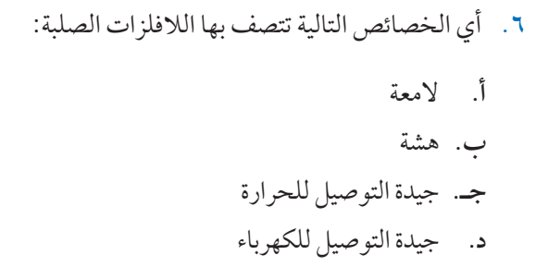
126
رقم
الصفحة
اختر الإجابة الصحيحة فيما يأتي:
الكبريت مثلاً
الذرات و العناصر و الجدول الدوري
1445هـ
أ . عبدالجليل هزاع

Slide 27
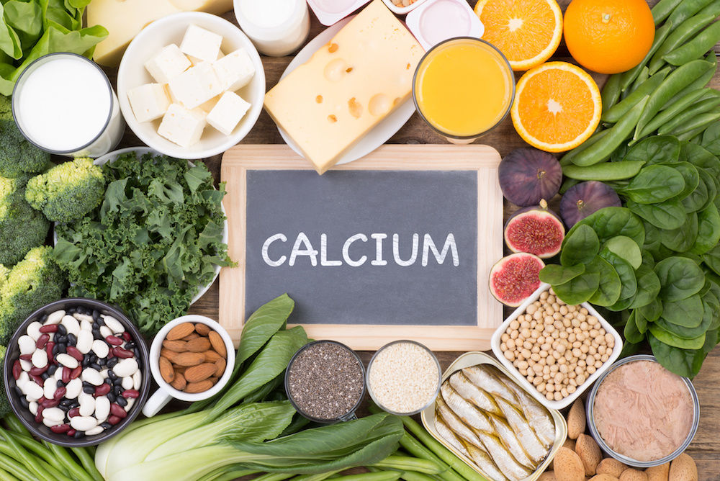
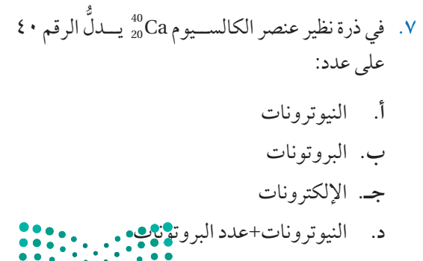
126
رقم
الصفحة
اختر الإجابة الصحيحة فيما يأتي:
الربط مع الحياة
عدد البروتونات
الذرات و العناصر و الجدول الدوري
1445هـ
أ . عبدالجليل هزاع

Slide 28

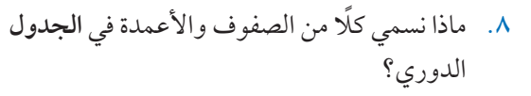
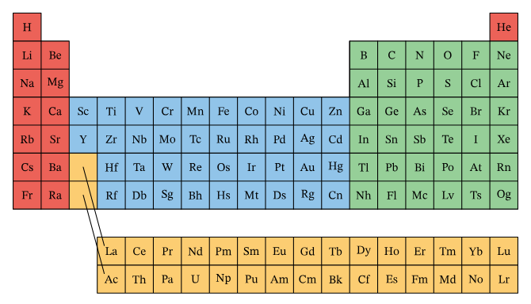
127
رقم
الصفحة
الصفوف تسمى دورات
و عددها ( 7 دورات )
الأعمدة تسمى مجموعات
و عددها ( 18 مجموعة )
الذرات و العناصر و الجدول الدوري
1445هـ
أ . عبدالجليل هزاع

Slide 29
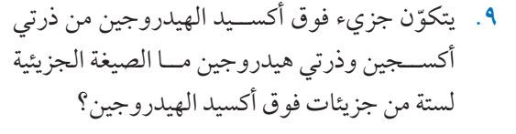

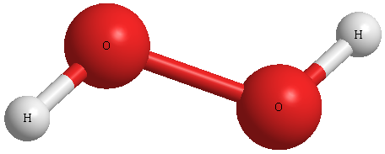
127
رقم
الصفحة
6 H O
2
2
الذرات و العناصر و الجدول الدوري
1445هـ
أ . عبدالجليل هزاع

Slide 30
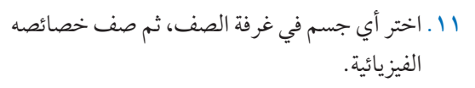

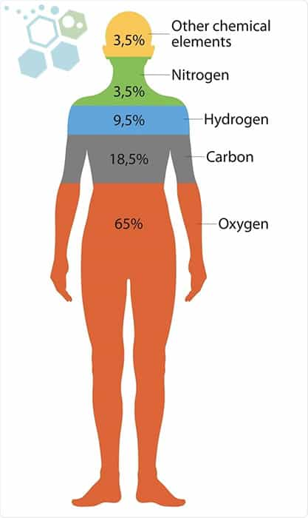
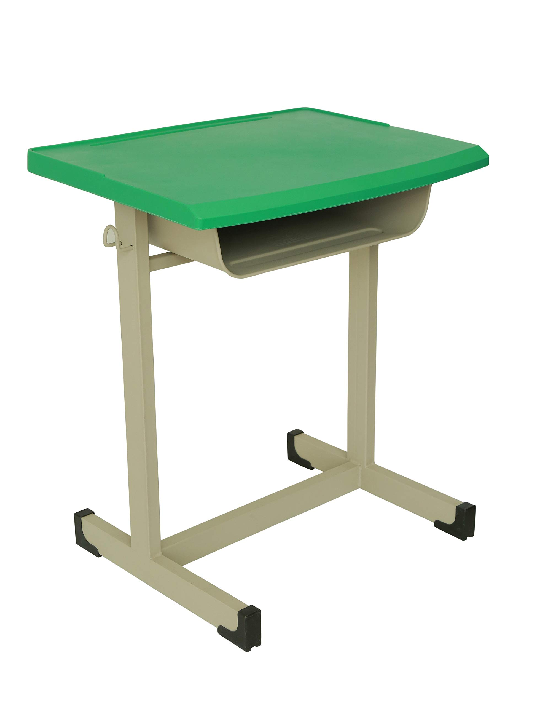
127
رقم
الصفحة
طاولة الطالب
لا فلزات
لها كتلة
لها لون
لها شكل
لها حجم و كثافة
...
الذرات و العناصر و الجدول الدوري
1445هـ
أ . عبدالجليل هزاع

